Slide 2
Saludos y bienvenidos
Notes:
SALUDOS Y BIENVENIDOS

Slide 3
Oración
Notes:
ORACIÓN DE APERTURA
Dios, te agradezco por tu paciencia conmigo. Nací siendo un pecador perdido y condenado, que solo merecía tu castigo. Sin embargo, enviaste a tu Hijo Jesús a que tomara mi lugar para salvarme. Y tú esperaste con paciencia y trabajaste persistentemente para llevarme a la fe en él. Sigues trabajando con paciencia y persistencia en mi corazón para mantenerme en la fe en él. Concédeme el mismo amor cuando busco compartir tu Palabra con los demás. Ayúdame a ser paciente, esperando que hagas tu trabajo en sus corazones y vidas. Pero ayúdame a ser persistente en mis esfuerzos para invitarlos a que aprendan más sobre ti. Amén.

Slide 4
Lección 4
Compartir recursos
digitales e impresos

Slide 5
Objetivos de la Lección
Buscar las versiones digital e impresa de los recursos para contacto inicial en línea.
Identificar un recurso para contacto inicial que a ellos les pueda gustar usar.
Crear un plan de seguimiento intencional para compartir los recursos para contacto inicial.
Notes:
OBJETIVOS DE LA LECCIÓN
1. Buscar las versiones digital e impresa de los recursos para contacto inicial en línea.
2. Identificar un recurso para contacto inicial que a ellos les pueda gustar usar.
3. Crear un plan de seguimiento intencional para compartir los recursos para contacto inicial.

Slide 6
Objetivos de la Lección
Leer los estímulos bíblicos sobre la importancia y los beneficios de
la persistencia y la paciencia.
Discutir sobre el papel de la persistencia y la paciencia para reunir personas.
Notes:
4. Leer los estímulos bíblicos sobre la importancia y los beneficios de la persistencia y la paciencia.
5. Discutir sobre el papel de la persistencia y la paciencia para reunir personas.

Slide 7
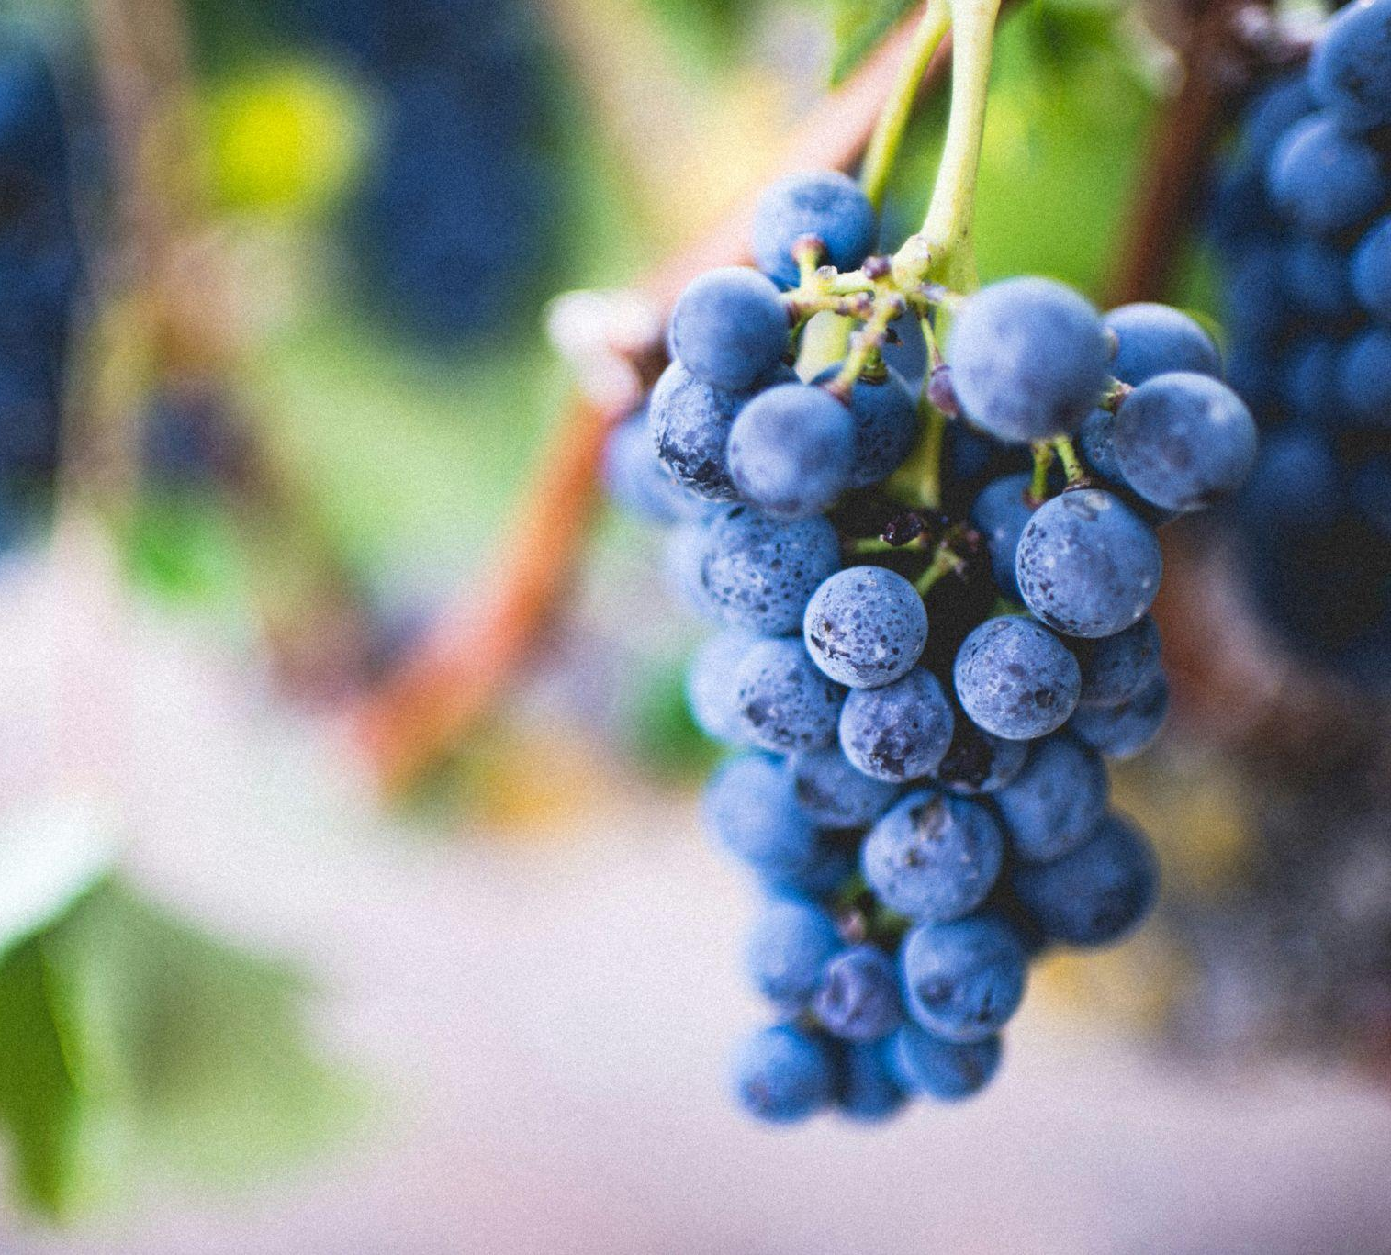
Introducción
La parábola de la higuera
Lucas 13:6-9
Notes:
INTRODUCCIÓN
1. Más adelante en este curso, vamos a hablar sobre estrategias para la enseñanza. Jesús es el maestro principal. Una de las cosas que lo convirtieron en un maestro eficaz fue que usó parábolas. Las parábolas son historias que utilizan conceptos simples de la vida cotidiana para expresar verdades espirituales profundas.
2. En Lucas 13:6-9 podemos leer la parábola de la higuera. A través de ella, Jesús describe la forma como Dios obra en nosotros por medio de su Palabra para salvarnos. También podemos aplicar las verdades de la parábola a nuestro trabajo de compartir la Palabra para tratar de salvar a otras personas.
En la parábola, hay un hombre que posee una viña con una higuera. Él busca fruta en él, pero no la encuentra. Afirma que el árbol ha estado así durante tres años y le ordena a su jardinero que lo corte. Pero el jardinero le pide más tiempo. Él quiere cavar a su alrededor y fertilizarlo durante otro año para tratar de que dé fruto. Si no lo logra, el propietario de la viña puede cortarlo.
El punto de la parábola es el siguiente: Dios obra pacientemente a través de su Palabra en los corazones humanos para producir en nosotros los frutos del arrepentimiento y la fe salvadora en Jesús. Como un día moriremos, el tiempo para que lo haga es limitado.
Por naturaleza, todos los seres humanos son árboles estériles, están muertos espiritualmente, no producen buenos frutos y merecen ser talados. Pero Dios es paciente. Él no quiere que nadie perezca, sino que todos se arrepientan. Así que él espera. Pero no solo espera, sino también obra. Él cava en los corazones y los fertiliza por medio de su Palabra para que lleguen a tener fe en que Jesús es su Salvador.

Slide 8
Revisión de las preguntas de WhatsApp

Slide 9
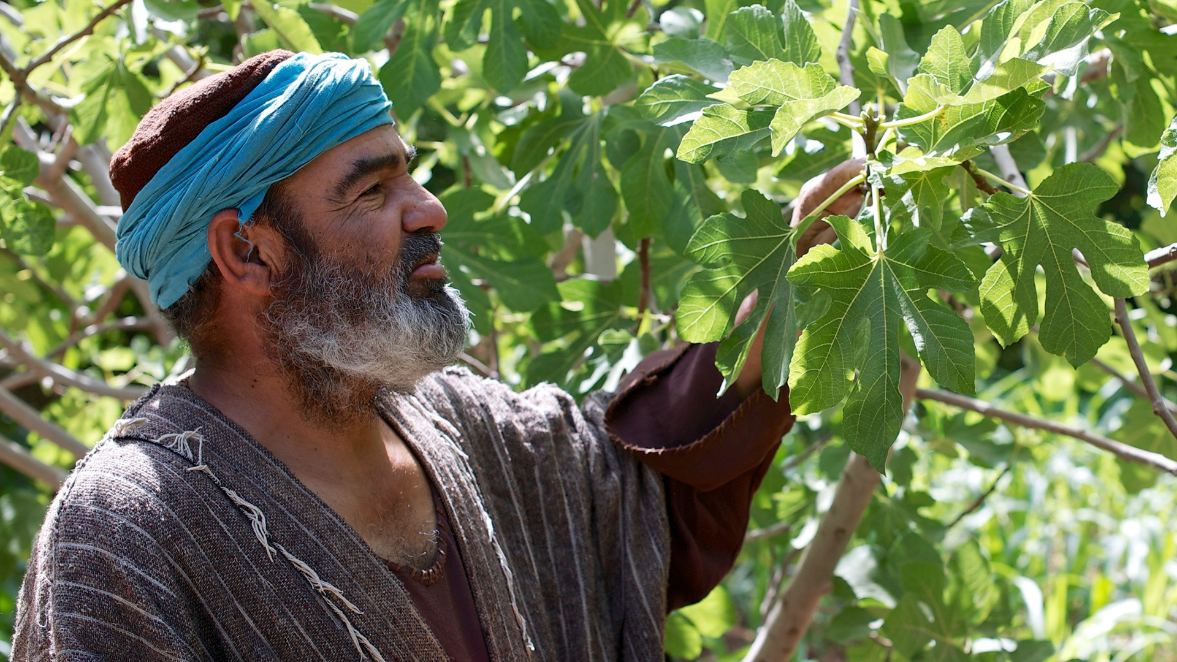
¿Cuál es el contexto de Lucas 13:6-9?
Notes:
1. ¿Cuál es el contexto de Lucas 13:6-9?
Encontramos el contexto de la parábola en los primeros seis versículos del capítulo. Algunas personas le contaron a Jesús sobre una tragedia: el gobernador romano Poncio Pilato había matado a algunos galileos en el templo mientras ofrecían sacrificios.
Por la respuesta de Jesús, parece que las personas que compartieron esa noticia con él creyeron que Dios permitió que los galileos tuvieran una muerte tan horrible porque eran "más pecadores" que el resto.
Por el contrario, Jesús le recordó a la multitud que todos somos pecadores y merecemos el castigo de Dios. Todos podemos morir en cualquier momento. Jesús le advirtió a la multitud que se arrepintiera de sus pecados en ese momento, para que no pereciera eternamente.
Este contexto nos ayuda a entender la parábola. Esta describe nuestro tiempo de gracia, el tiempo que Dios nos ha otorgado para que su Palabra salvadora obre en nuestros corazones antes de morir.

Slide 10
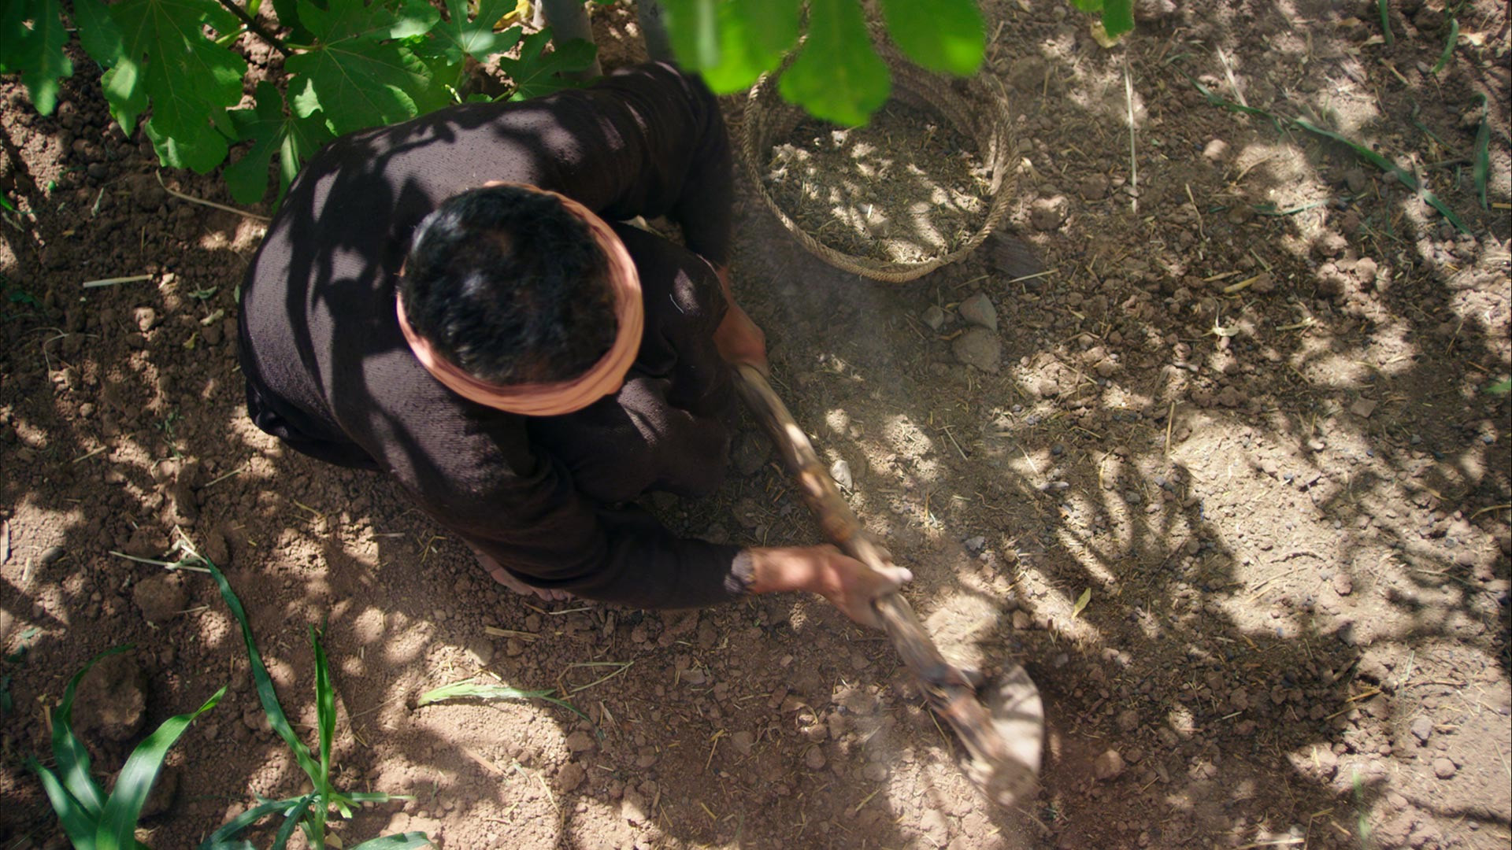
¿Cómo ha mostrado Dios su paciencia hacia nosotros?
Notes:
2. ¿Cómo ha mostrado Dios su paciencia hacia nosotros?
Puede haber distintas respuestas, pero todos podemos decir lo siguiente:
Nacimos siendo enemigos de Dios, pero en lugar de castigarnos instantáneamente, él esperó, en algunos casos durante días, en otros durante años, para salvarnos de su castigo llevándonos a la fe. Todos hemos pecado muchas veces desde entonces, pero Dios no nos ha quitado su Espíritu Santo. Él sigue obrando a través de su Palabra en nuestros corazones para mantenernos en la fe en que Cristo es nuestro Salvador. Dios ha sido paciente con nosotros, pero también persistente en su obra para salvarnos.

Slide 11
El Señor no se tarda para cumplir su promesa, como algunos piensan, sino que nos tiene paciencia y no quiere que ninguno se pierda, sino que todos se vuelvan a él.
2 Pedro 3:9
Notes:
2 Pedro 3:9 El Señor no se tarda para cumplir su promesa, como algunos piensan, sino que nos tiene paciencia y no quiere que ninguno se pierda, sino que todos se vuelvan a él".

Slide 12
¿Por qué se necesita paciencia para reunir un público para el Evangelio?
Notes:
3. ¿Por qué se necesita paciencia para reunir un público para el Evangelio?
Cuando compartimos la palabra de Dios con los demás, también debemos ser pacientes. A veces, el fruto de la fe brota de inmediato; a veces, la palabra de Dios necesita más tiempo para obrar.
Sin embargo, la parábola también nos recuerda la necesidad urgente de compartir la palabra de Dios con los demás. Al árbol de la parábola le dieron un año de plazo. El tiempo para que Dios obre fe en los corazones no es ilimitado, sino termina con la muerte. Y no sabemos cuándo será el último día para que una persona escuche el Evangelio. Por lo tanto, es necesario ser paciente al compartir la palabra de Dios con los demás, pero también es urgente.
El Espíritu Santo no trabaja en nuestro horario. Nos encantaría que el Evangelio siempre llevara a la fe a las personas la primera vez que lo escuchan. Sin embargo, se necesitan repetidos intentos.
En resumen: Dado que la paciencia y la obra persistente de Dios nos han salvado, nosotros también debemos ser pacientes pero persistentes cuando compartimos su Palabra para salvar a los demás.

Slide 13
¿Cuáles son los recursos para contacto inicial y cómo se pueden usar?
Notes:
4. ¿Cuáles son los recursos para contacto inicial y cómo se pueden usar?
Los recursos para contacto inicial son impresos que puedes compartir con otras personas para despertar su interés en aprender más. Están diseñados para ayudarte a que des el primer paso para crear un público para el Evangelio.
También hay diversos recursos digitales que se pueden utilizar de manera similar.
(El instructor debe mencionar los peligros de quedarse en el ámbito exclusivamente digital. Si se comparten recursos digitales, deben compartirse con la intención de crear un público presencial).

Slide 14
Recursos para
contacto inicial
Impresos y digitales
Notes:
RECURSOS PARA CONTACTO INICIAL
1. Impresos: en este punto de la lección, el instructor debe compartir pantalla y mostrarles a los estudiantes cómo descargar las versiones para imprimir de los recursos para contacto inicial.
El instructor debe preguntarles a los estudiantes cómo pueden imprimir esos recursos. Idealmente, esa conversación les ayudará a que se den cuenta de la viabilidad de ir a un centro de impresión o una papelería.
Asegúrate de que los estudiantes se den cuenta de que hay versiones en color y en blanco y negro de cada folleto.
Ten en cuenta que algunos de los recursos para contacto inicial tienen espacios en blanco para que los estudiantes escriban el lugar de la reunión, la hora de la reunión y otras notas.
2. Digitales: en este punto de la lección, el instructor debe compartir pantalla y mostrarles a los estudiantes los diversos recursos que pueden compartir con otras personas. Esos recursos incluyen:
Los devocionales diarios o video devocionales producidos por Academia Cristo. Los devocionales diarios están disponibles en el sitio web de Academia Cristo. Los video devocionales están disponibles en el canal de YouTube de Academia Cristo.
Una canción producida por Academia Cristo. Esto está disponible en la sección de música del sitio web de Academia Cristo.
Un libro o estudio bíblico que está disponible en la sección de la Biblioteca Teológica de la Academia Cristo en la página web.
Otros videos producidos por Academia Cristo.

Slide 15
¿Qué recursos para contacto inicial les gustaría utilizar?
Notes:
3. ¿Qué recursos para contacto inicial les gustaría utilizar?

Slide 16
Plan de seguimiento intencional
Los nombres
Las fechas
Los recursos para contacto inicial
las fechas de seguimiento
cómo se hará el seguimiento
Notes:
CREACIÓN E IMPLEMENTACIÓN DE UN PLAN DE SEGUIMIENTO INTENCIONAL
1. Muéstrales a los estudiantes cómo hacer un plan de seguimiento intencional. El plan debe incluir los nombres, las fechas en que se compartieron por primera vez los recursos para contacto inicial, las fechas en que se hará seguimiento y cómo se hará el seguimiento (cf. a continuación).
2. Una parte clave del plan de seguimiento intencional es tener en mente las preguntas de seguimiento. Estas podrían incluir:
¿Has pensado en mi invitación a estudiar la Biblia?
¿Qué te ha parecido el devocional, la canción o el video? ¿Quieres aprender más?
¿Recuerdas la invitación que te hice? Me encantaría aprender más sobre la Biblia contigo. ¿Te gustaría asistir?

Slide 17
¿Cuáles son las ventajas y desventajas de usar recursos impresos o digitales para invitar a las personas a que estudien la palabra de Dios?
Notes:
3. Pregunta para discusión: ¿Cuáles son las ventajas y desventajas de usar recursos impresos o digitales para invitar a las personas a que estudien la palabra de Dios?
Divide a los estudiantes en grupos pequeños para que discutan.
Algunas posibles ventajas: Es una forma relativamente fácil de invitar a mucha gente en poco tiempo. No presiona a las personas.
Algunas posibles desventajas: Los materiales impresos cuestan dinero. Los volantes y mensajes de WhatsApp se pueden ignorar u olvidar fácilmente (a todos nos ha pasado).
Concluye la discusión recordándoles a los estudiantes que, si eligen usar este método para crear un público para Los cuatro conceptos clave, es importante tener un plan para hacerles seguimiento a las personas a las que están invitando.

Slide 18
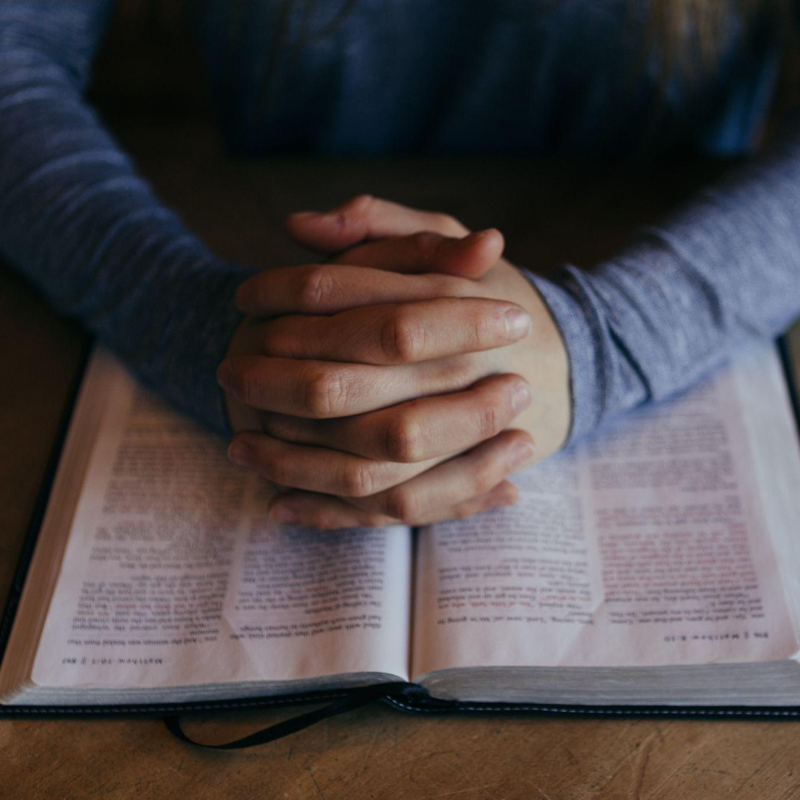
Paciencia y persistencia
academiacristo.com
Notes:
PACIENCIA Y PERSISTENCIA Y CREACIÓN DE UN PÚBLICO PARA EL EVANGELIO
1. Podemos suponer que algunos de los hermanos de Jesús no creyeron que él era su Salvador hasta después de que resucitó de la muerte. Por ejemplo, Juan 7:5 afirma que los hermanos de Jesús no creían en él.
2. Sin embargo, después de su resurrección, los hermanos de Jesús no solo eran creyentes, sino estaban involucrados en roles de liderazgo en la iglesia cristiana primitiva. Por ejemplo, Hechos 1:14 afirma que los hermanos de Jesús se dedicaban a partir el pan y a orar. Gálatas 1:19 afirma que Santiago era el hermano de Jesús. El Libro de los Hechos da a entender que Santiago tenía un papel de liderazgo en la iglesia.
3. Cuando reflexionamos en este ejemplo y tenemos en cuenta que Dios es paciente con nosotros, vemos la necesidad de ser pacientes cuando trabajamos para crear grupos.

Slide 19
No nos cansemos, pues, de hacer el bien; porque a su tiempo cosecharemos, si no nos desanimamos.
Gálatas 6:9
Notes:
4. Sin embargo, es posible ser paciente y persistente al mismo tiempo. Dios nos anima a que no nos rindamos. Gálatas 6:9 dice: No nos cansemos, pues, de hacer el bien; porque a su tiempo cosecharemos, si no nos desanimamos.

Slide 20
¿Cómo puedes equilibrar la paciencia y la persistencia al usar los recursos para contacto inicial?
Notes:
5. ¿Cómo puedes equilibrar la paciencia y la persistencia al usar los recursos para contacto inicial?

Slide 21
Tarea
en el grupo de WhatsApp
Notes:
CONCLUSIÓN
1. Avísales a los estudiantes que vas a publicar la grabación de la clase y la tarea para la siguiente clase en el chat grupal.

Slide 22
Oración o Bendición
Notes:
2. Termina con una oración (relacionada con la lección) o una bendición.

Slide 23
Despedida
Notes:
3. Despedida (dales todo el tiempo que necesiten)

Slide 24
ACADEMIA
CRISTO

